Slide 1
CHÀO ĐÓN CẢ LỚP ĐẾN BUỔI HỌC MỚI!

Slide 2

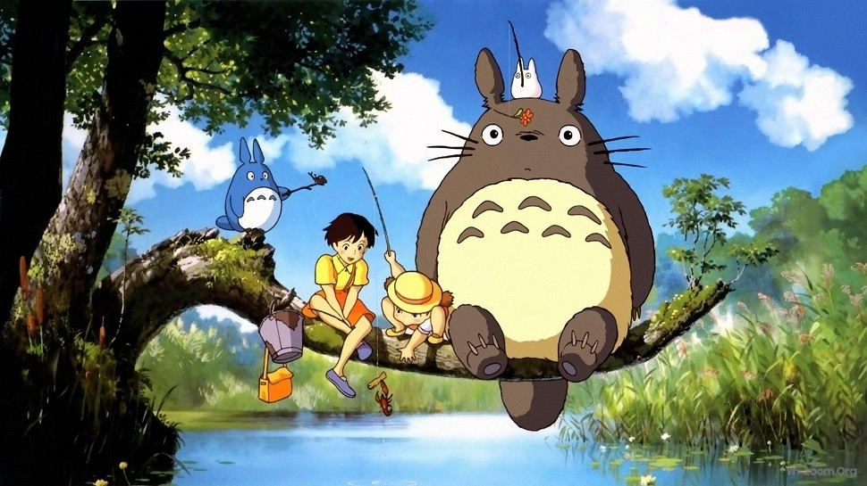
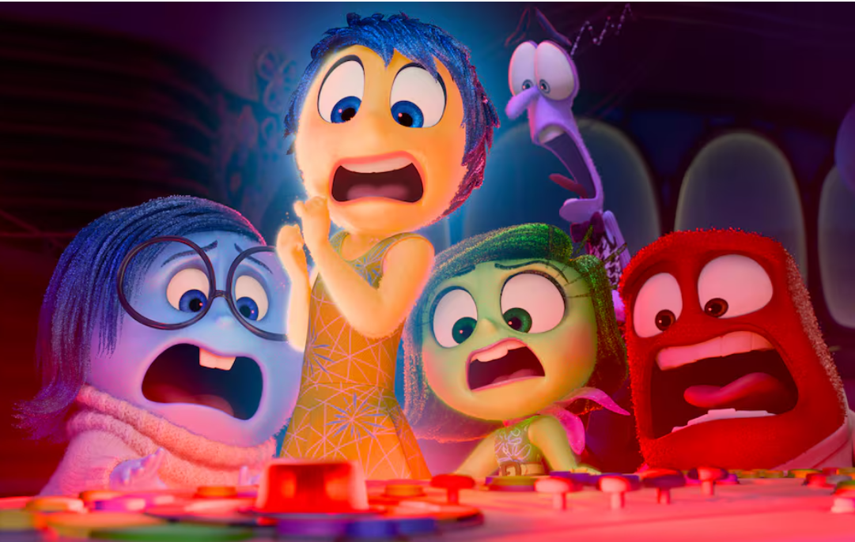
KHỞI ĐỘNG
Em có biết trong phim hoạt hình, các hoạt động bay, nhảy của nhân vật được tạo ra như thế nào không?

Slide 3
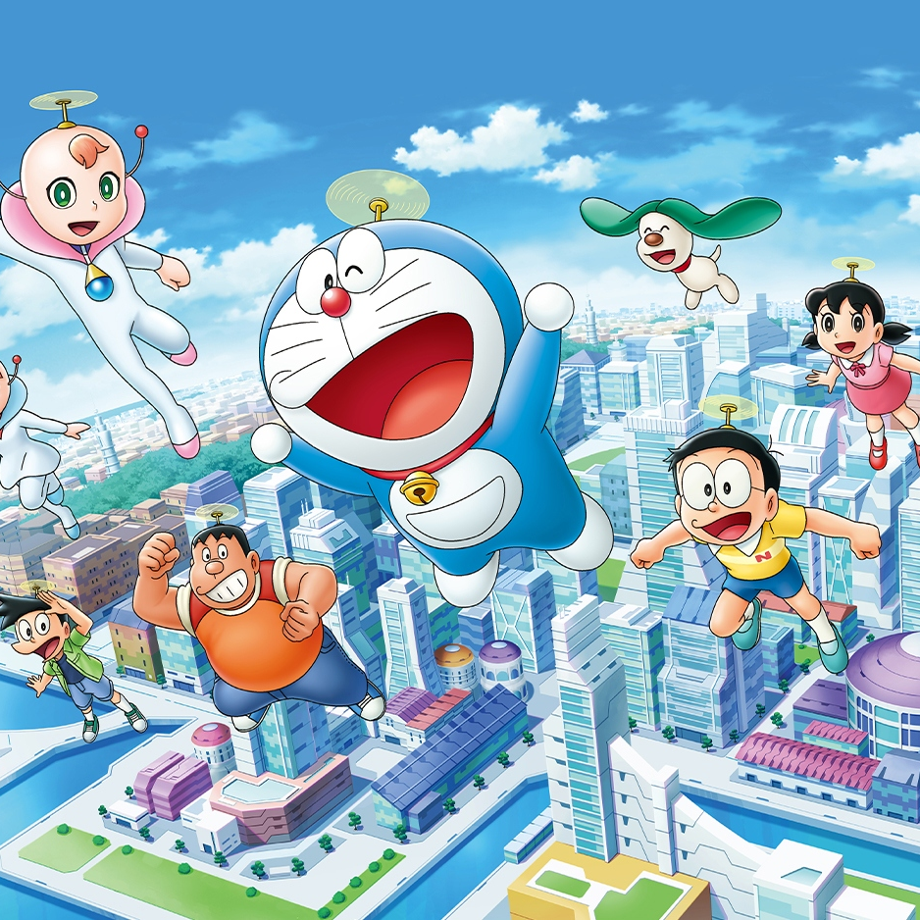

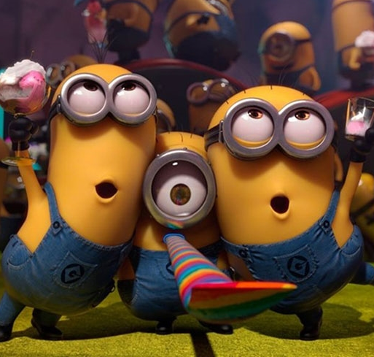
KHỞI ĐỘNG
Trong phim hoạt hình, các hoạt động bay, nhảy của nhân vật được tạo ra bởi nhiều hình ảnh tư thế của nhân vật.

Slide 4
BÀI 3: TRANG PHỤC
CỦA NHÂN VẬT

Slide 5
NỘI DUNG BÀI HỌC
1
2
Khám phá trang phục của nhân vật
Nhóm lệnh thay đổi trang phục của nhân vật

Slide 6
KHÁM PHÁ TRANG PHỤC CỦA NHÂN VẬT
01

Slide 7
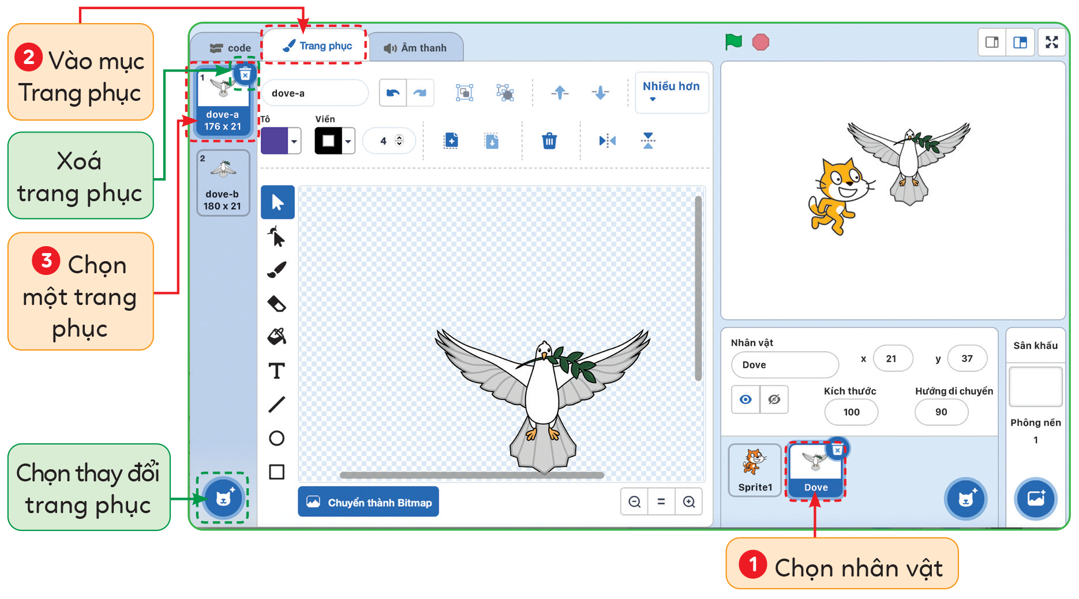

Hoạt động 1
Em hãy thêm nhân vật Dove (chim bồ câu) và thực hiện theo hướng dẫn ở Hình 1. Ở Bước 3, em nháy chuột vào hình ảnh dove-b và quan sát hình ảnh chim bồ câu thay đổi như thế nào trên vùng Sân khấu.
Hình 1. Màn hình chọn trang phục cho nhân vật Dove

Slide 8


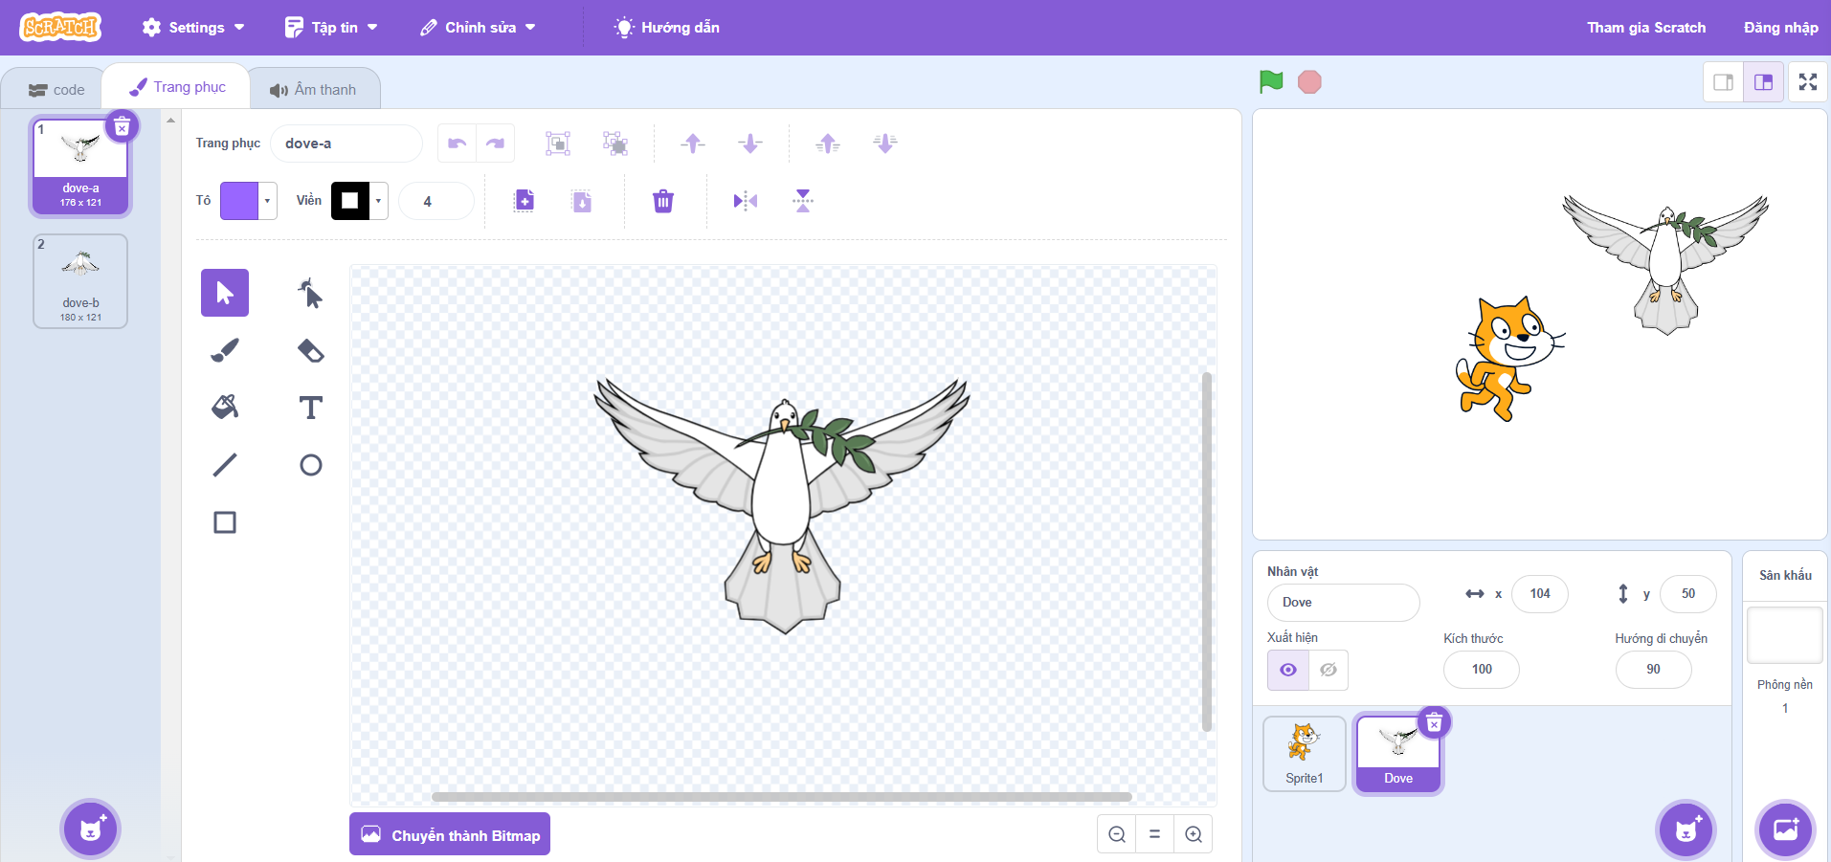
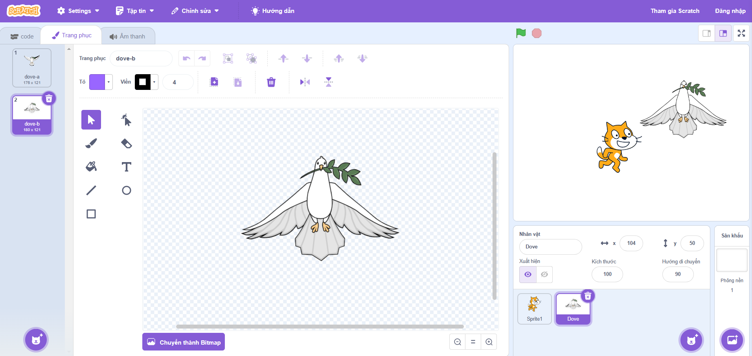
Hoạt động 1
Hình ảnh chim bồ câu bị thay đổi như sau:
  Dove-a:
  Dove-b:
Thay đổi trang phục làm thay đổi hình ảnh nhân vật trên vùng Sân khấu.

Slide 9
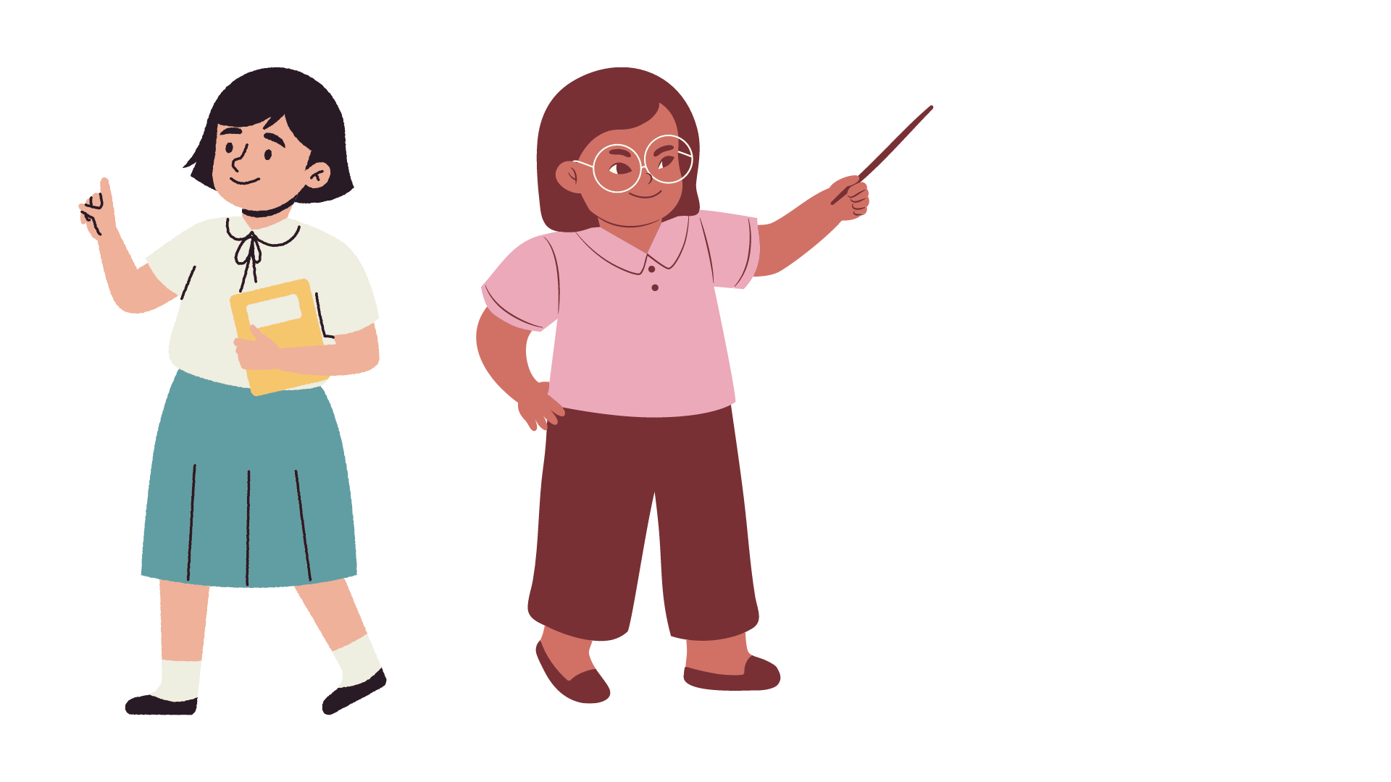

Hoạt động 1
Lưu ý:
Trong màn hình Trang phục, để thêm trang phục cho nhân vật là một hình ảnh khác: chọn thay đổi trang phục để mở thư viện trang phục rồi chọn một hình ảnh.

Slide 10
NHÓM LỆNH THAY ĐỔI TRANG PHỤC CỦA NHÂN VẬT
02

Slide 11
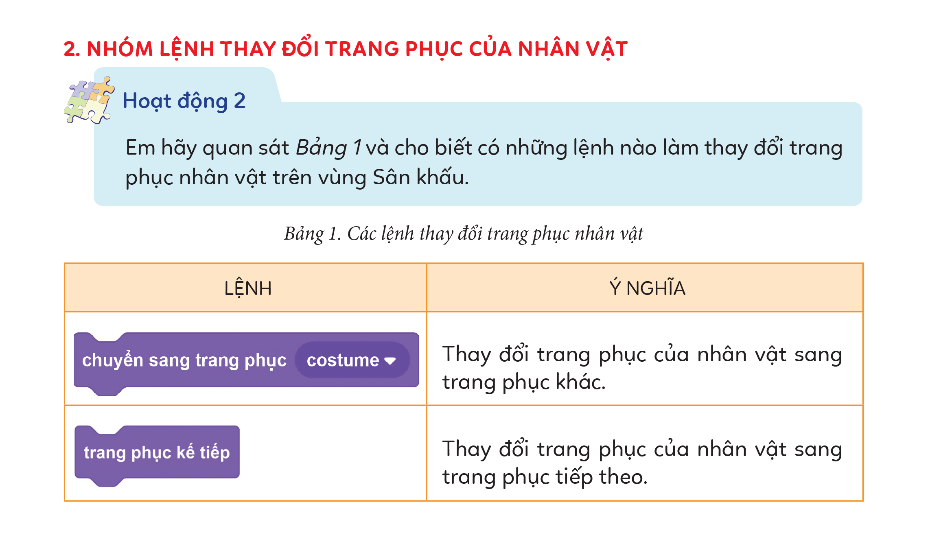
Cả 2 lệnh đều có thể làm thay đổi trang phục nhân vật.
Quan sát Bảng 1 và cho biết có những lệnh nào làm thay đổi trang phục nhân vật trên vùng Sân khấu.
Hoạt động 2
Lệnh | Ý nghĩa
 | Thay đổi trang phục của nhân vật sang trang phục khác.
 | Thay đổi trang phục của nhân vật sang trang phục tiếp theo.
Bảng 1. Các lệnh thay đổi trang phục nhân vật

Slide 12

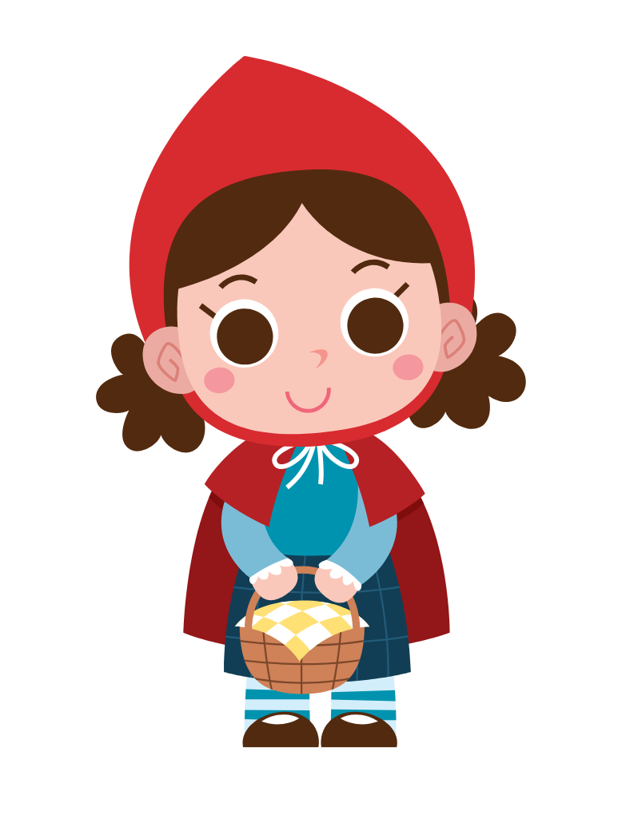

Hoạt động 2
Trong nhóm lệnh Hiển thị có các lệnh làm thay đổi trang phục của nhân vật.

Slide 13
GHI NHỚ
• Một nhân vật có thể có nhiều trang phục khác nhau.
• Hoạt hình đơn giản có thể được tạo bởi sự thay đổi liên tục hình ảnh của nhân vật, trong đó mỗi hình ảnh xuất hiện trong một khoảng thời gian rất nhỏ.
• Kết hợp các lệnh thay đổi trang phục và lệnh tạm dừng chương trình hợp lí có thể tạo ra hoạt hình đơn giản.

Slide 14

LUYỆN TẬP

Slide 15



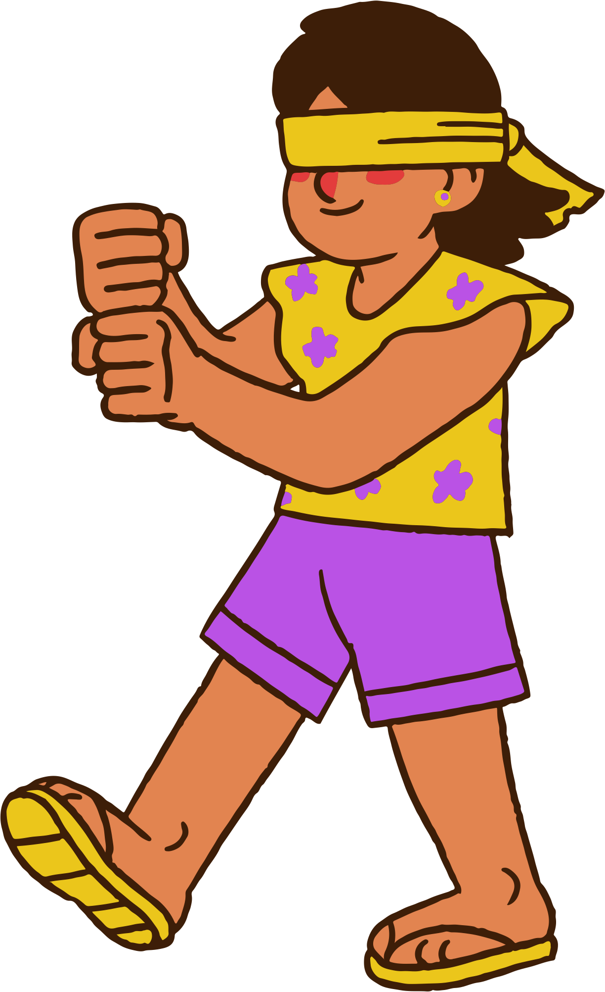
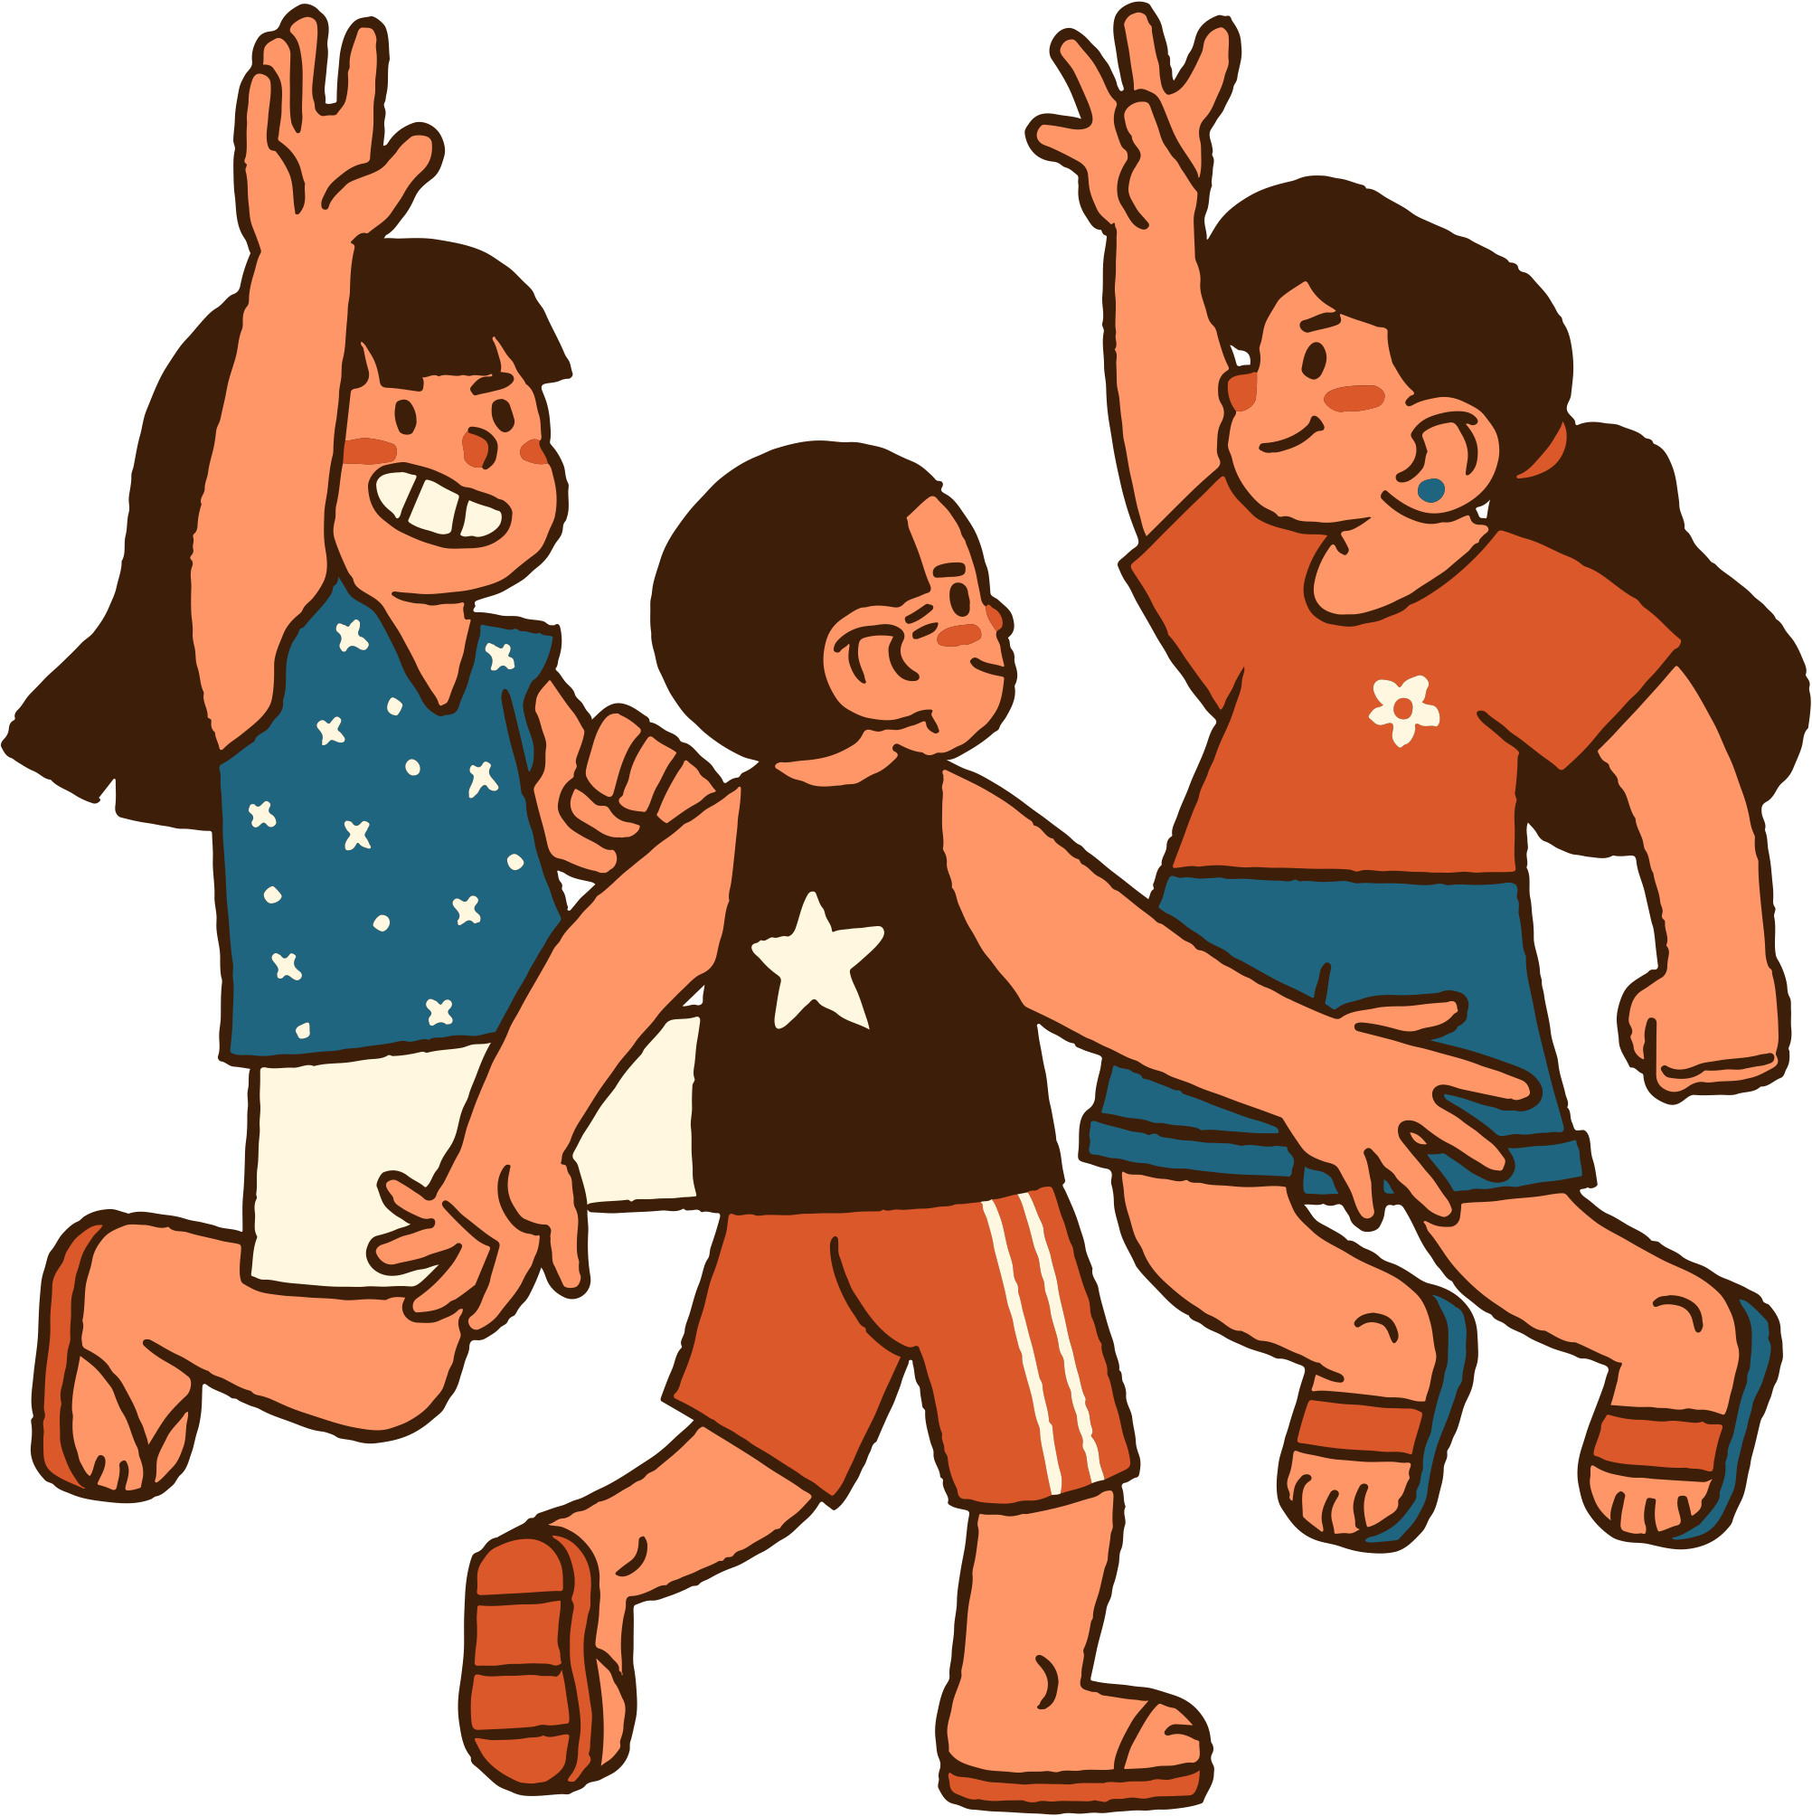

TRÒ CHƠI
BỊT MẮT BẮT DÊ

Slide 16

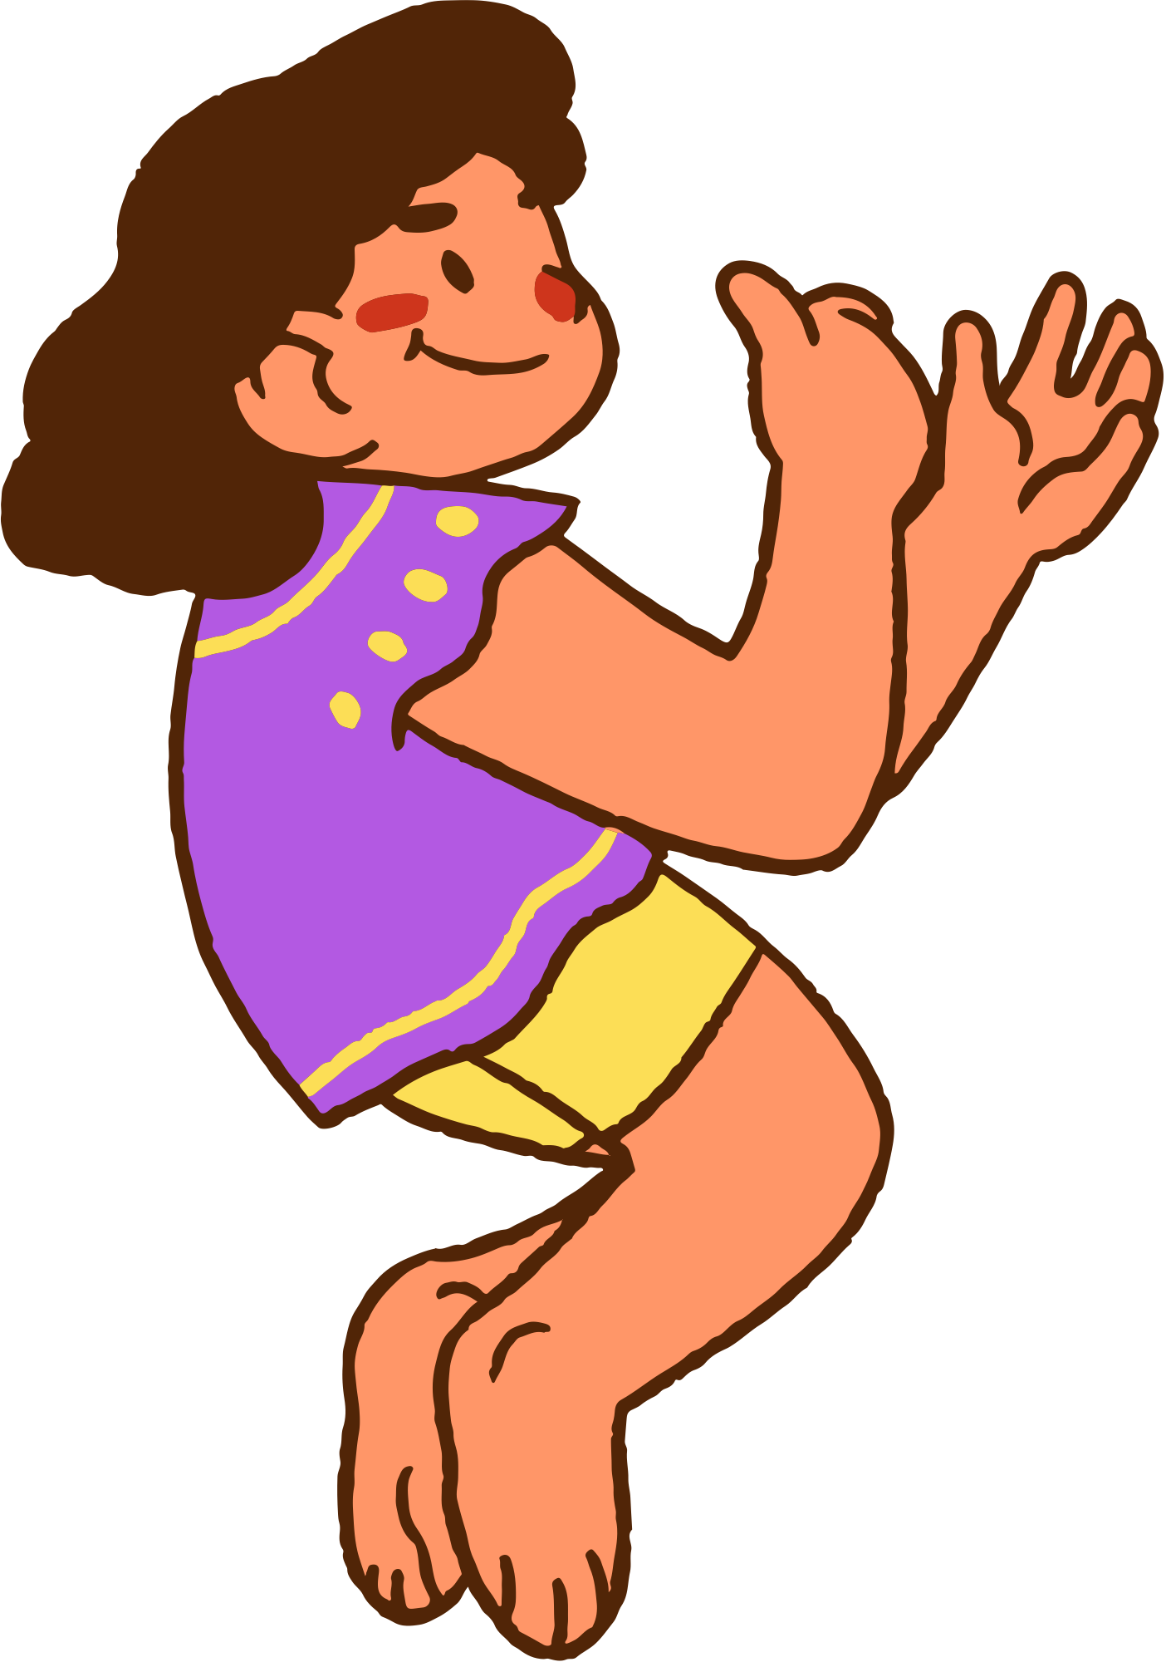

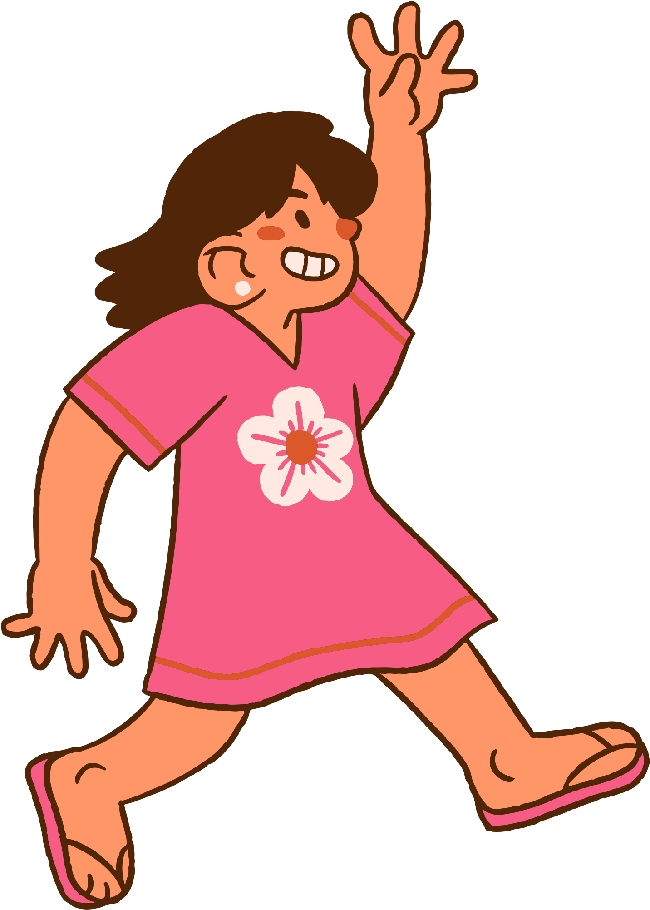
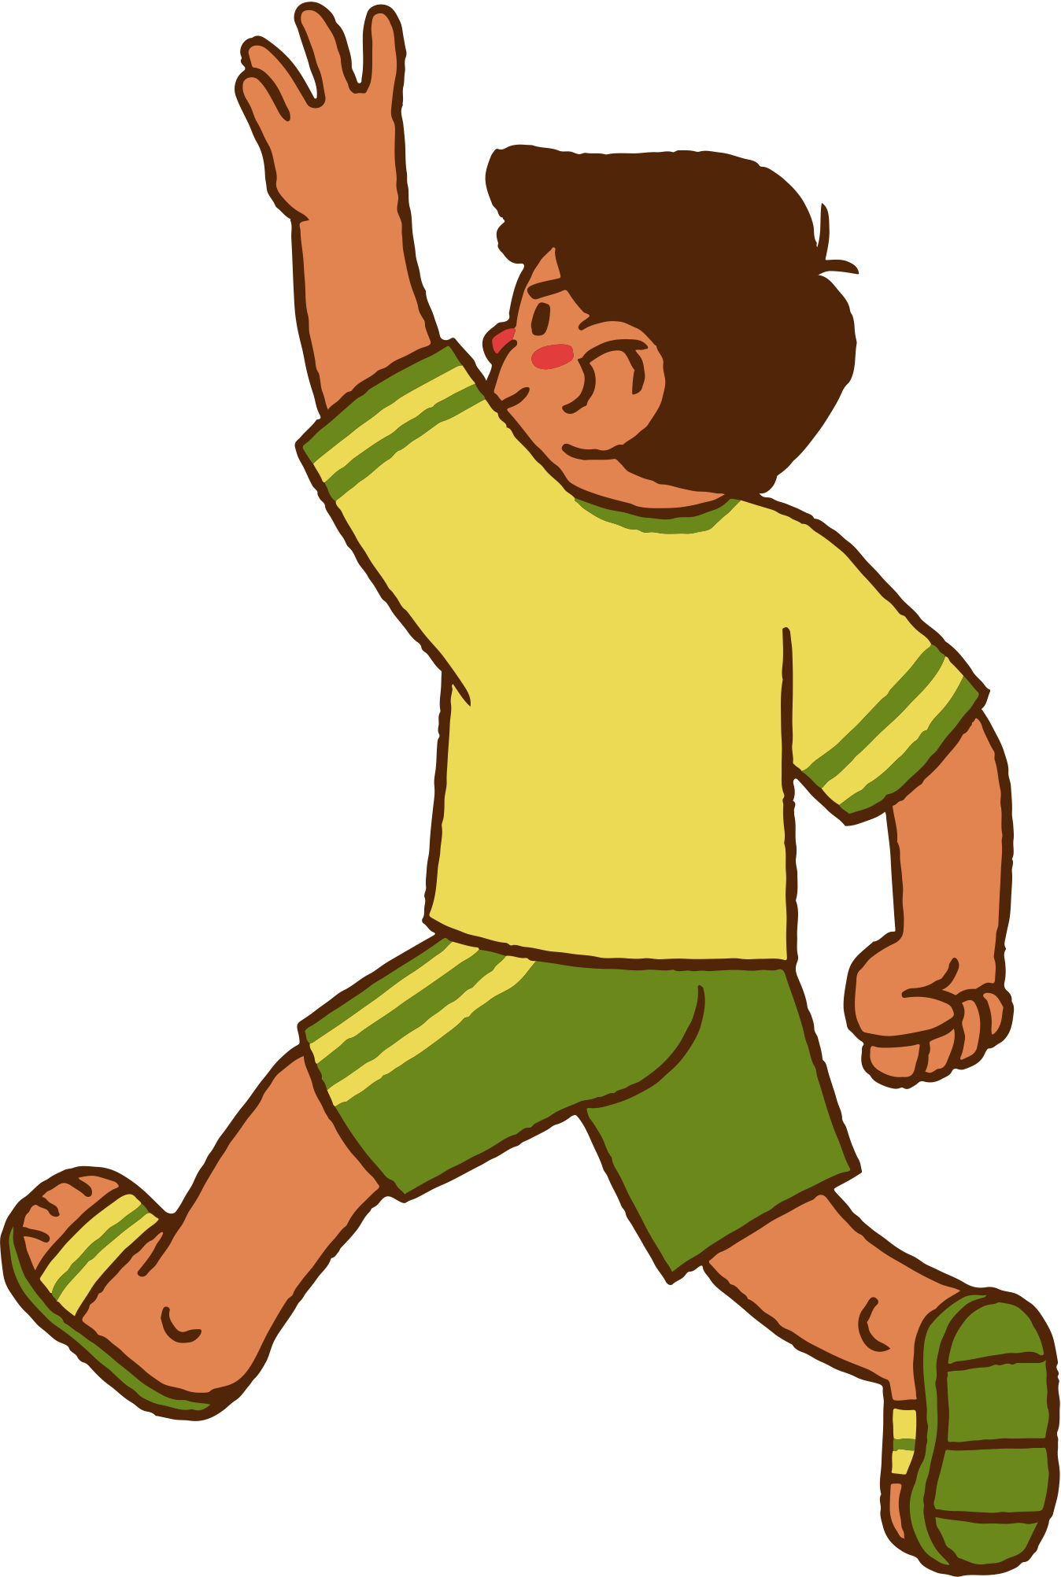
Mai đang chơi trò bịt mắt bắt dê với các bạn, giúp Mai bắt các bạn bằng cách trả lời đúng các câu hỏi. Mỗi câu trả lời đúng, một bạn sẽ bị bắt và bị loại. Cùng giúp Mai loại hết 5 bạn nhé!
Notes:
GV bấm vào từng bạn để bắt (khi bấm sẽ dẫn đến câu hỏi). Sau khi HS trả lời xong 5 câu hỏi, GV bấm vào bạn bị bịt mắt để kết thúc trò chơi.

Slide 17
Câu 1: Lệnh dưới đây có ý nghĩa gì?
A. In hình nhân vật ngay ở vị trí hiện tại.
B. Thay đổi trang phục của nhân vật sang trang phục tiếp theo.
C. Thay đổi trang phục của nhân vật sang trang phục khác.
C. Thay đổi trang phục của nhân vật sang trang phục khác.
D. Đợi 1 giây trước khi tiếp tục thực hiện chương trình.
Notes:
GV bấm vào ngôi sao màu tím góc bên trái để quay trở lại slide chọn câu hỏi.

Slide 18
Câu 2: Lệnh dưới đây có ý nghĩa gì?
A. In hình nhân vật ngay ở vị trí hiện tại.
B. Thay đổi trang phục của nhân vật sang trang phục tiếp theo.
B. Thay đổi trang phục của nhân vật sang trang phục tiếp theo.
C. Thay đổi trang phục của nhân vật sang trang phục khác.
D. Đợi 1 giây trước khi tiếp tục thực hiện chương trình.
Notes:
GV bấm vào ngôi sao màu tím góc bên trái để quay trở lại slide chọn câu hỏi.

Slide 19
Câu 3: Cho các mô tả dưới đây:
(1) Mỗi nhân vật có ít nhất 1 trang phục.
(2) Mỗi nhân vật có ít nhất 2 trang phục.
(3) Em có thể thêm hình ảnh (trang phục) cho một nhân vật.
(4) Em có thể xóa bớt hình ảnh (trang phục) của một nhân vật.
Trong các mô tả trên, có bao nhiêu mô tả đúng?
A. 1.
B. 4.
C. 2.
D. 3.
D. 3.
Notes:
GV bấm vào ngôi sao màu tím góc bên trái để quay trở lại slide chọn câu hỏi.

Slide 20




Câu 4: Những lệnh nào trong các lệnh sau đây
dùng để thay đổi trang phục nhân vật?
A. (1), (2).
A. (1), (2).
1
B. (1), (3).
2
C. (3), (4).
D. (2), (4).
3
4
Notes:
GV bấm vào ngôi sao màu tím góc bên trái để quay trở lại slide chọn câu hỏi.

Slide 21
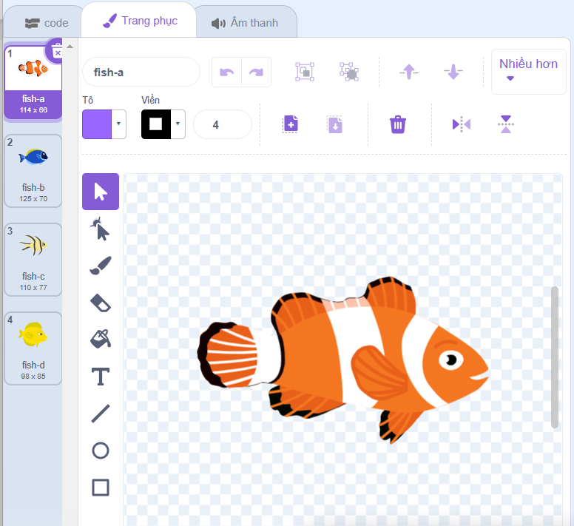
Câu 5: Em hãy cho biết nhân vật Fish ở hình sau
có mấy trang phục?
A. 3.
B. 4.
B. 4.
C.2.
D. 1.
Notes:
GV bấm vào ngôi sao màu tím góc bên trái để quay trở lại slide chọn câu hỏi.

Slide 22






CHÚC MỪNG CÁC EM ĐÃ HOÀN THÀNH THỬ THÁCH!

Slide 23



kenhgiaovien
Bài giảng và giáo án này chỉ có duy nhất trên kenhgiaovien.com
Bất cứ nơi nào đăng bán lại đều là đánh cắp bản quyền và hưởng lợi bất chính trên công sức của giáo viên.
Vui lòng không tiếp tay cho hành vi xấu.
https://kenhgiaovien.com/
Zalo: 0386 168 725

Slide 24
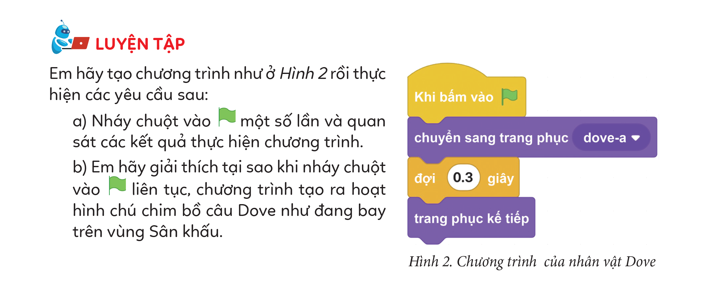
LUYỆN TẬP SGK TR.54
Em hãy tạo chương trình như ở Hình 2 rồi thực hiện các yêu cầu sau:
a. Nháy chuột vào một số lần và quan sát các kết quả thực hiện chương trình.
b. Em hãy giải thích tại sao khi nháy chuột vào liên tục, chương trình tạo ra hoạt hình chú chim bồ câu Dove như đang bay trên vùng Sân khấu.
Hình 2. Chương trình của nhân vật Dove

Slide 25

LUYỆN TẬP SGK TR.54
a. Nhân vật Dove (chim bồ câu) đổi hình ảnh tương ứng với các trang phục.
b. Do các trang phục của chú chim bồ câu Dove thay đổi liên tục nên tạo hoạt hình như Dove đang bay.

Slide 26

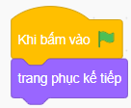
VẬN DỤNG
Em hãy tạo chương trình thể hiện một con gấu bước đi.
Tạo chương trình có nhân vật Gấu Bear-walking và lập trình cho nhân vật:

Slide 27
VẬN DỤNG
LƯU Ý:
Nhân vật Gấu Bear-walking có 8 trang phục (hình ảnh) nên không thể lập trình như nhân vật Dove ở Hình 2 SGK, chỉ thay đổi 2 trang phục.
Cần nhấn vào để đổi trang phục của nhân vật.
Hình 2. Chương trình của nhân vật Dove

Slide 28
HƯỚNG DẪN VỀ NHÀ
1
2
Ôn lại các kiến thức đã học.
Đọc và chuẩn bị trước Bài 4: Thực hành tạo chương trình hoạt hình cho nhân vật.

Slide 29
HẸN GẶP LẠI CẢ LỚP Ở BUỔI HỌC SAU!

